Slide 1

数据结构
Data Structure

Slide 2
第七章 排序（sorting）
第七章 排 序
7.1 概述
7.2 插入排序
7.3 交换排序
7.4 选择排序
7.5 归并排序

Slide 3
7.1 概述
排序——将数据表（a₁,a₂,……，a_{n}）调整为按关键字从小（大）到大（小）排列的过程。
几个术语——
  增排序
  减排序
  单关键字/多关键字
  稳定排序： 排序过程中关键字相同的元素的相对次序不变。
  不稳定排序： 排序过程中关键字相同的元素的相对次序发生变化。
  内部排序：所有数据在内存
  外部排序：部分数据在内存，部分数据在外存（涉及到内外存的交换）
基本方法：插入方法，交换方法，选择方法，
  归并方法，基数方法
评价指标：比较/移动/交换元素的次数

Slide 4
7.2 插入排序
直接插入排序
希尔排序

Slide 5
7.2 插入排序 — 直接插入排序
基本思想：
将待排序表看作左右两部分，
其中左边为有序区，
右边为无序区,
整个排序过程就是将右边无序区中的元素逐个插入到左边的有序区中，以构成新的有序区。

Slide 6
7.2 插入排序 — 直接插入排序实例
用直接插入排序算法对数据表A=(12,5,4,9,5)从小到大进行排序。
解：
（12 5 4 9 5）
for(i=2;i<=n;i++)
A[i]插入到有序表中
5
12
12
5
（ 4 9 5）
4
5
4
12
12
（ 9 5）
5
9
12
9
12
后移
插入
（ 4 5 5）
5
（ 4 5 ）
9
5
12
9
12

Slide 7
7.2 插入排序 — 直接插入排序算法
void insertsort(A){
for ( i=2; i<=n; i++){
temp=A[i]; j=i-1;
while ( (A[j]>temp)&&(j>=1) )
{A[j+1]=A[j]; j--; }
A[j+1]=temp;
}
}
void insertsort(A){
for ( i=2; i<=n; i++) {
A[0] =A[i]; j=i-1;
while (A[j]>A[0] )
{A[j+1]=A[j]; j--;}
A[j+1]=A[0] ;
}
}

Slide 8
7.2 插入排序 — 直接插入排序算法分析
稳定性： 稳定排序。
空间性能: 需要一个记录的辅助存储空间 。
时间性能:
思考：能不能在进行一次插入过程中保证至少有一个元素停留在最终的位置上呢？
初始文件状态 | 正序 （最好） | 逆序 （最坏） | 平均
总关键字比较次数 | n-1 | (n+2)(n-1)/2 | ≈n²/4
总的记录移动次数 | 2(n-1) | (n-1)(n+4)/2 | ≈n²/4
时间复杂度 | O(n) | O（n²） | O（n²）

Slide 9
7.2 插入排序 — 希尔排序
基本思想：
将待排序列划分为若干组，在每组内进行直接插入排序，以使整个序列基本有序，然后再对整个序列进行直接插入排序。
分组方法：
对给定的一个步长d(d>0)，将下标相差为d的倍数的元素分在一组。
d的取值依次为: d₁=n/2, d₂=d₁/2, ……，d_{k}=1

Slide 10
7.2 插入排序 — 希尔排序实例
1
2
3
4
5
6
7
8
9
10
100
8
20
16
14
7
105
50
78
9
D1=10/2
7
8
20
16
9
100
105
50
78
14
D2=10/4
7
8
9
14
20
16
78
50
105
100
D3=10/8
7
8
9
14
16
20
50
78
100
105

Slide 11
7.2 插入排序 — 希尔排序算法及分析
void shell_sort(elementtype A[]){
d=n/2;
while(d>0) {
for(i=d+1;i<=n;i++) {
x=A[i];j=i-d;
while(j>0&&x.key<A[j].key ){
A[j+d].key=A[j].key; j=j-d;
}
A[j+d]=A[0];
}
d=d/2;
}
}
稳定性：不稳定
空间性能：1个辅助空间。
时间性能:
  与数据表初始状态关系不大：
需要循环log₂n趟，每趟O(n)
因而时间复杂度为O(nlog₂n)

Slide 12
7.3 交换排序
冒泡排序
快速排序

Slide 13
7.3 交换排序 — 冒泡排序
基本思想：
从一端开始，逐个比较相邻的两个元素，发现倒序即交换。
这里按从后往前（从下往上）逐个比较相邻元素。

Slide 14
7.3 交换排序 — 冒泡排序实例
用冒泡排序算法对数据表A=(12,5,4,9,5)从小到大进行排序。
解：
12
4
4
4
4
12
4
5
12
5
5
5
4
5
5
5
12
5
12
5
5
5
9
9
12
12
5
9
9
9
12
9

Slide 15
7.3 交换排序 — 冒泡排序算法
简单算法：void bubble_sort(elementtype A[ ],int n){
for (i=1; i<n; i++ ) 
for (j=n; j>=i+1;j-- )
if (A［j］.key<A［j-1］.key)
A［j］<==>A［j-1］;
} 时间复杂度为O(n²)
改进算法：void bubble_sort(elementtype A[ ],int n){
i=1;
do{ exchanged=FALSE; //标志
for (j=n; j>=i+1, j--)
if (A［j］.key<A［j-1］.key){A［j］<==>A［j-1];exchanged=TRUE; }
i++;
}while (i<=n-1 && exchanged==TRUE );
}

Slide 16
7.3 交换排序 — 冒泡排序算法分析
时间复杂度：受数据表初始状态影响
  正序
比较元素的次数为n-1次，而交换次数为0 O (n)
  逆序
比较和交换次数为n(n-1)/2 O (n²)
  一般情况
取平均值， O (n²)
稳定性：稳定排序。
空间性能：1个辅助空间。

Slide 17
7.3 交换排序 — 快速排序
基本思想：
将数据划分为两部分，左边的所有元素都小于右边的所有元素；然后，对左右两边进行快速排序。
划分方法：
选定一个参考点（中间元素），所有元素与之相比较，小的放左边，大的放右边。

Slide 18
7.3 交换排序 — 快速排序实例
用快速排序算法对数据表从小到大进行排序。
A=(12,5,4,19,25,1,34,7,10,23,8,5)
解：
x=12
( 12 5 4 19 25 1 34 7 10 23 8 5)
10
12
(
34
23
25
19
)
(
5
5
4
8
1
7
)
8
)
19
23
25
34
10
7
12
)
(
1
5
4
)
5
(
(
(
23
25
5
7
19
)
34
1
(
4
)
5
(
8
)
10
12
(
25
)
(
4
)
5
5
(
8
)
34
1
7
10
12
19
23

Slide 19
7.3 交换排序 — 快速排序算法(1)
void partition(elementtype A[n],int s,int t,int *cutpoint)
//对数组A中下标为s～t的子表进行划分
{ x=A［s］; //保存中间元素，腾出空位
i=s; j=t;
while (i!=j ) {
while (i<j && A［j］.key>x.key) j--; 
if (i<j) { A［i］=A［j］; i=i+1;}
while (i<j && A［i］.key<x.key) i++;
if (i<j) { A［j］=A［i］; j=j-1;}
}
A［i］=x; *cutpoint=i;
}

Slide 20
7.3 交换排序 — 快速排序算法(2)
//对数组A中下标从s到t的元素组成的子表快速排序
void Quick_sort(elementtype A［n］, int s, int t)
{
if (s<t ) {
partition(A,s,t,*i); //划分
Quicksort(A,s,*i-1); //对前面子表快速排序
Quicksort(A,*i+1,t); //对后面子表快速排序
}
}

Slide 21
7.3 交换排序 — 快速排序算法分析
稳定性：不稳定排序。
时间复杂度：
  一般情况(每次等分子表): O(nlog₂n)
  最坏情况（初始序列有序）： O(n²)
空间性能：1个辅助空间。

Slide 22
7.4 选择排序
直接选择排序
堆排序
基本思想：
每一趟排序中，在待排序子表中选出关键字最小（大）的元素放在其最终位置上。

Slide 23
7.4 选择排序 — 直接选择排序
基本思想：
通过在待排序子表中完整地比较一遍以确定最大（小）元素，并将该元素放在子表的最前（后）面。

Slide 24
7.4 选择排序 — 直接选择排序实例
对数据表A=(5,5,9,12,4)从小到大进行排序。
min
min
解：
for (i=1; i<n; i++)
{
在i到n中选一个最小值，即求min（A[i]…A[n]）；
将该值放在最终位置上；
}
4
4
5
5
（ 5 9 12 ）
min
（ 4 5 9 12 5）
min
min
5
5
9
（ 4 5 12 ）
9
min
min
12
9
9
12
（ 4 5 5 ）

Slide 25
7.4 选择排序 — 直接选择排序算法
void select_sort(elementtype A［n］)
{ for (i=0; i<n-1; i++ )
{ min=i;
for ( j=i+1; j<n; j++ )
if ( A［j］.key < A［min］.key )
min=j;
if (min!=i)
A［min］<==>A［i］;
}
}

Slide 26
7.4 选择排序 — 直接选择排序算法分析
稳定性： 不稳定排序
时间复杂度： O(n²)
空间性能：1个辅助空间；

Slide 27
7.4 选择排序 — 堆排序
定义：n个元素的序列(a₁,a₂,…，a_{n})当且仅当满足下面关系时，称之为堆。（其中k_{i}是元素a_{i}的关键字）
（1） k_{i}≤k_{2i} ; k_{i}≤k_{2i+1}
（2） k_{i}≥k_{2i} ; k_{i}≥_{k2i+1} ( 2i≤n；2i+1≤n)
将此序列对应到编号的完全二叉树，则堆的定义可用完全二叉树中的有关术语解释为：每一结点均不大于(或不小于）其左右孩子结点的值。
若序列(a1,a2,…,an)是堆，则堆顶(完全二叉树的根)必为序列中的最小或最大值。将根最大的堆称为大根堆，根最小的堆称为小根堆.

Slide 28
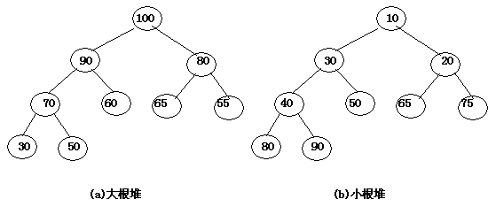
7.4 选择排序 — 堆示例

Slide 29
7.4 选择排序 — 堆排序
堆排序（若进行增排序，则采用大根堆）
  如果初始序列是堆，则可通过反复执行如下操作而最终得到一个有序序列：
    输出根：即将根（第一个元素）与当前子序列中的最后一个元素交换。
    调整堆：将输出根之后的子序列调整为堆。
  如果初始序列不是堆，则首先要将其先建成堆，然后再按（1）的方式来实现。

Slide 30
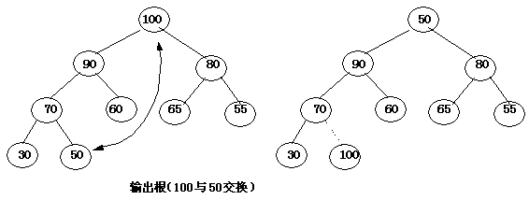
7.4 选择排序 — 堆排序输出根示意图

Slide 31
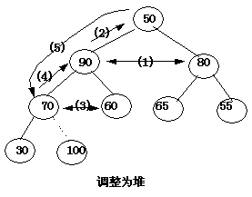
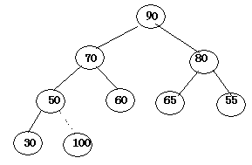
7.4 选择排序 — 堆排序筛选过程示意图

Slide 32
7.4 选择排序 — 堆排序筛选算法
void sift(elementtype A［］, int n,int k,int m)
//对数组中下标为1～n中的元素中的序号不大于m的以k为根的子序列调整
{ x=A［k］; finished=FALSE；
i=k; j=2*i; //i指示空位，j先指向左孩子结点
while (j<=m && !finished )
{ if (j<m && A[j].key<A[j+1].key) j=j+1;
//让j指向左右孩子中的最大者
if (x.key>=A[j].key) finished=TRUE; //根最大
else { A［i］=A［j］; //大的孩子结点值上移
i=j; j=2*j; } //继续往下筛选
}
A［i］=x; 
}

Slide 33
7.4 选择排序 — 堆排序
如何由一个无序序列建成一个堆？
通过反复调用筛选操作来实现。
建堆过程要从下往上逐棵子树地进行筛选，即根的下标按照从n/2到1的次序将各子树调整为堆。

Slide 34
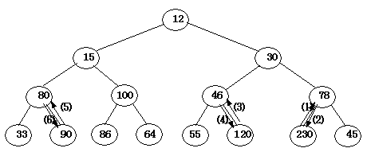
7.4 选择排序 — 堆排序调整过程示例1
例：由初始序列
（12,15,30,80,100,46,78,33,90,86,64,55,120,230,45）建堆
下标从7到4的调整过程：

Slide 35
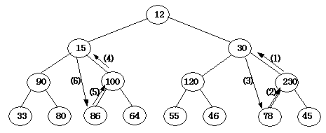
7.4 选择排序 — 堆排序调整过程示例2
例：由初始序列
（12,15,30,80,100,46,78,33,90,86,64,55,120,230,45）建堆
下标从3到2的调整过程：

Slide 36
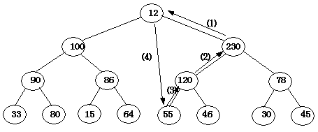
7.4 选择排序 — 堆排序调整过程示例3
例：由初始序列
（12,15,30,80,100,46,78,33,90,86,64,55,120,230,45）建堆
下标为1的调整过程：

Slide 37
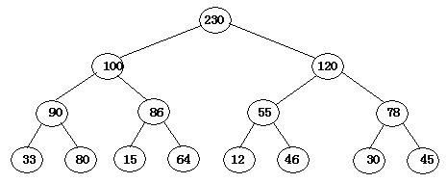
7.4 选择排序 — 堆排序调整过程示例4
建成的堆：(230,100,120,90,86,55,78,33,80,15,64,12,46,30,45)

Slide 38
7.4 选择排序 — 堆排序算法及分析
void heap_sort(elementtype A［］,int n)
{ for (i=n/2; i>=1, i--)
sift(A,i,n); //建初始堆
for (i=n; i>=2; i--)
{ A［i］<==>A［1］; //输出根
sift(A,1,i-1); //调整子序列为堆
}
}
时间复杂度为O(nlog₂^{n})。

Slide 39
7.5 归并排序
归并 基本思想：
是指将两个或两个以上的有序表合并成一个新的有序表。

Slide 40
7.5 归并排序
利用归并的思想进行排序：
首先将整个表看成是n个有序子表，每个子表的长度为1；
然后两两归并，得到n/2个长度为2的有序子表；
然后再两两归并,直至得到一个长度为n的有序表为止。

Slide 41
7.5 归并排序 — 二路归并示例
解：
([15] [18] [25] [60] [18] [75] [100] [23] [64] [8] [150])
([15 18] [25 60] [18 75] [23 100] [8 64] [150])
([15 18 25 60] [18 23 75 100] [8 64 150])
([15 18 18 23 25 60 75 100] [8 64 150])
([8 15 18 18 23 25 60 64 75 100 150])

Slide 42
7.5 归并排序 — 算法分析
空间复杂度: O(n)
时间复杂度: O(nlog₂n)

Slide 43
第七章 小结
排序方法 | 稳定性 | 时间复杂度 | 空间复杂度 | 元素最终位置 | 初始影响
直接插入 | Y | 平均：O（n²） 基本有序O（n） | O（1）哨位 | 每趟无 | 基本有序较好 适用规模小
希尔 | N | O(nlog₂n) | O（1） | 每趟无 | 无影响
冒泡 | Y | 平均：O（n²） 最好：O（n） | O（0） | 每趟有最大或最小 | 有序时最好
快速 | N | 平均： O（nlog₂n） 最差：O（n²） | O（1） | 每趟有最大或最小 | 有序时最坏 适用规模大
直接选择 | N | O（n²） | O（1） | 每趟有最大或最小 | 无影响
归并排序 | N | O（nlog₂n） | O（n） | 每趟无 | 无影响

